Slide 1
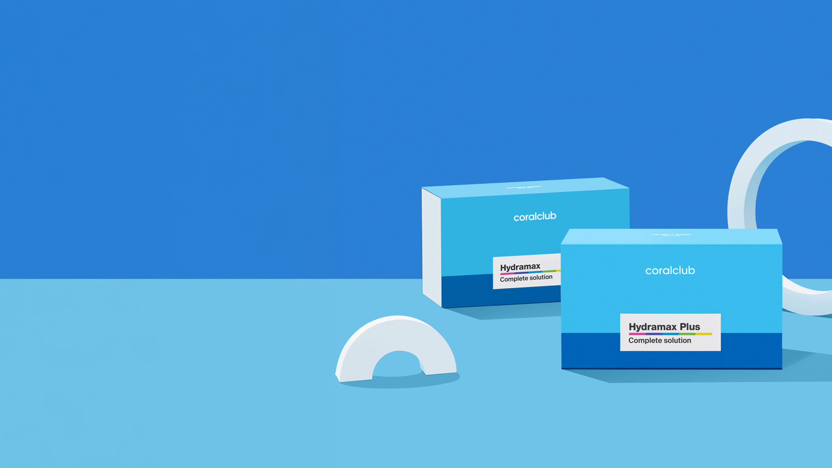

Hydramax
Hydramax Plus
B2B-презентация на продукт

Slide 2
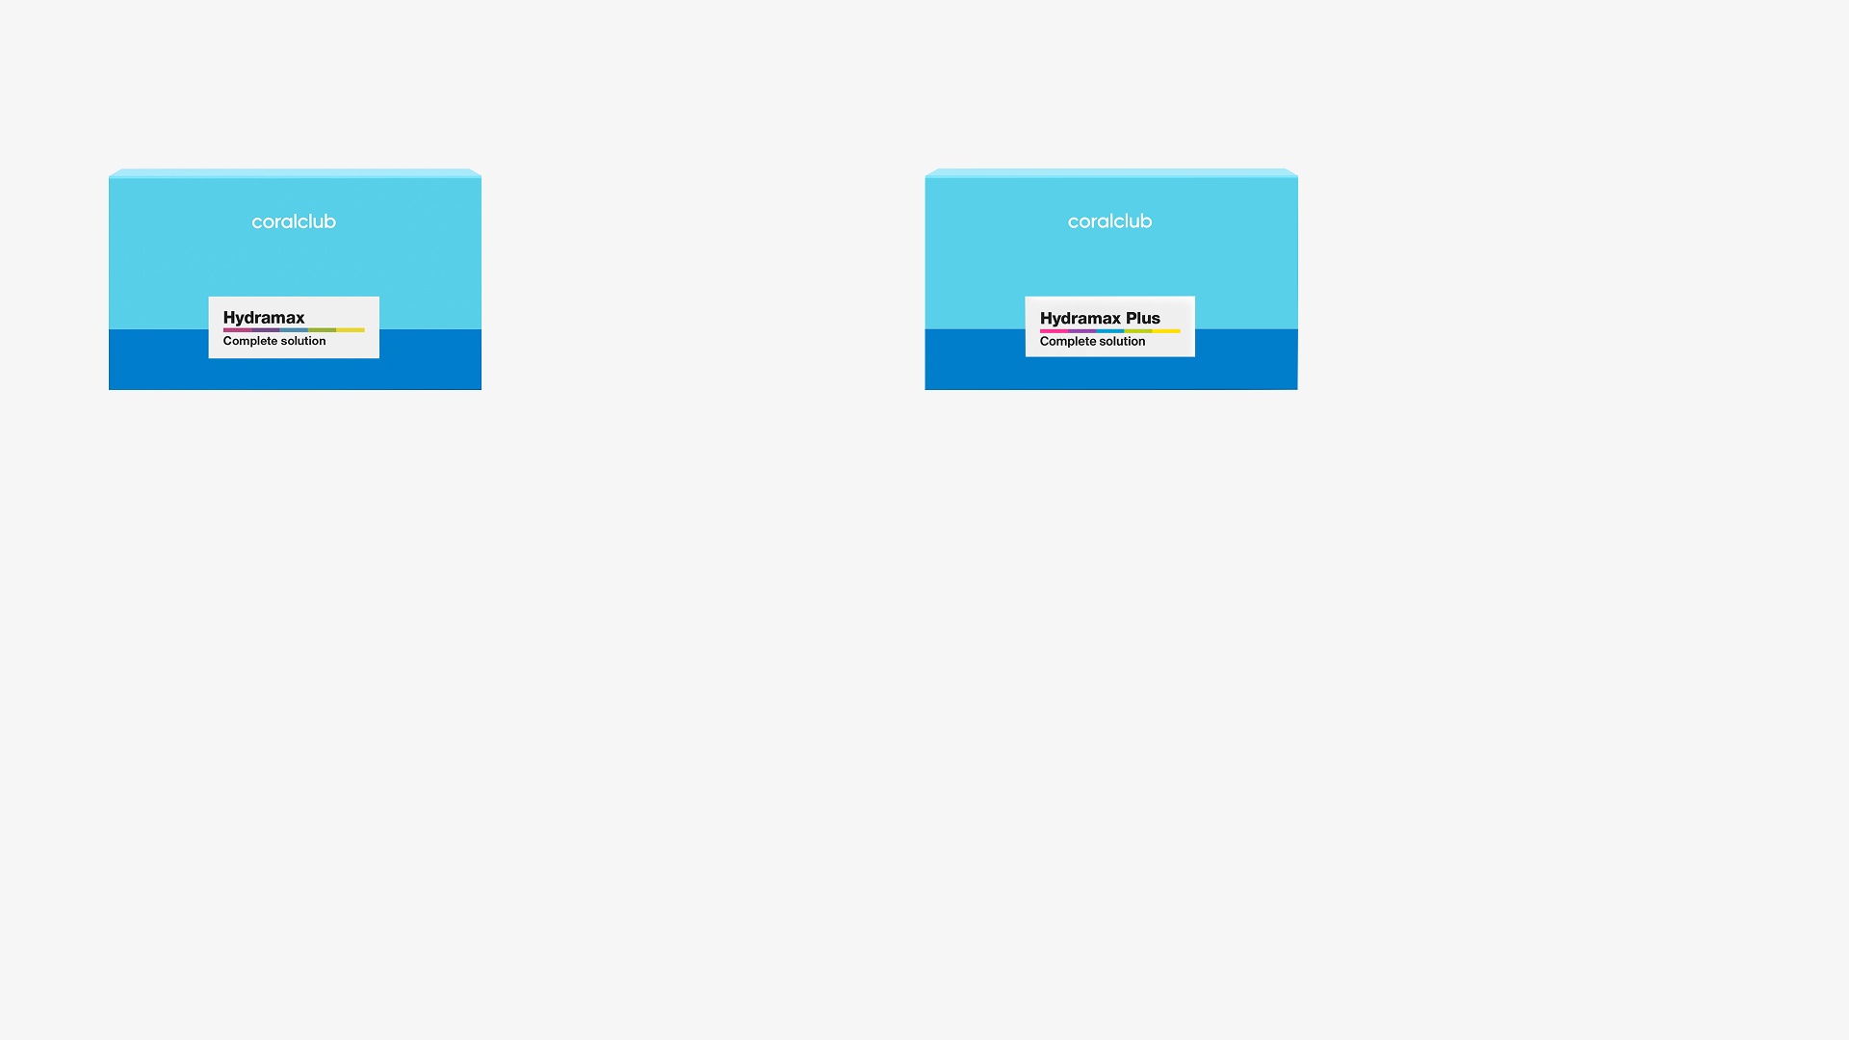


По какво се различават?
Hydramax
Hydramax Plus
Базова програма за възстановяване на водния баланс
Разширена формула на Хидрамакс с добавен Оушънмин — източник на магнезий и минерали от морска вода
Съдържа калий, витамин С, рибоза
и антиоксидант
Засилена хидратация благодарение на магнезия и другите
минерали в състава на Оушънмин
Подходяща за ежедневна поддръжка на
енергията и достатъчно ниво на хидратация
Особено е полезна при скрито обезводняване —
сухота на кожата, слабост, главоболие
За хора с умерена активност, по време на горещини, леки натоварвания, за тези, които искат да пият правилно вода
Подходяща е за тези, които са изложени на стрес, умора, страдат от лош сън, тренират усилено, живеят в горещ климат или се потят обилно

Slide 3
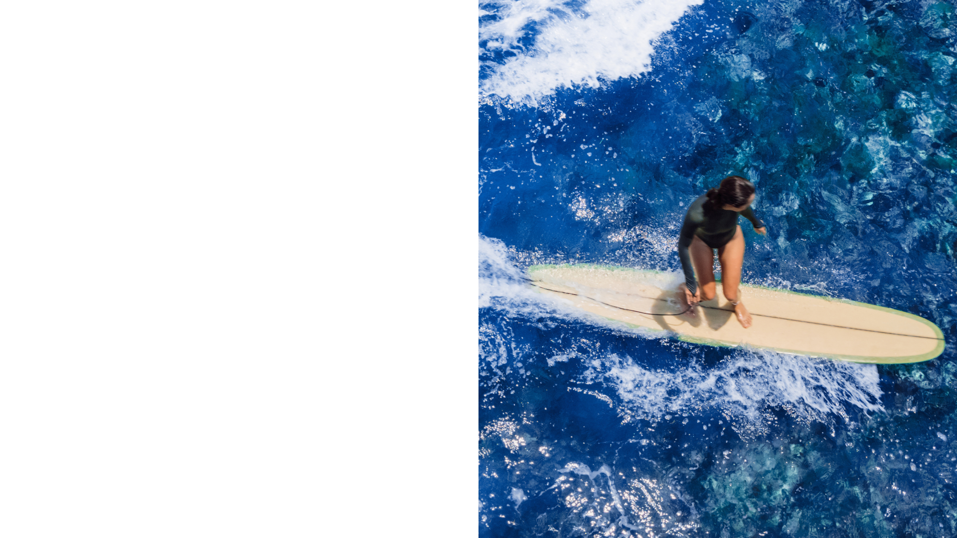
Какво е водно-
солеви баланс?
Когато в тялото се запазва правилното съотношение между вода и минерали (електролити), които помагат да се достави влагата и хранителните вещества там, където са нужни. Без това нашите мускули, сърце и мозък работят по-зле, появява се умора, спазми и усещане за тежест.
Защо е важно това:
→ За да работят мускулите без спазми
→ За да работи сърцето равно и спокойно
→ За да няма отоци и излишна тежест в тялото
→ За да се чувстваме бодри и енергични

Slide 4


Какво пречи на баланса:
Пием малко или неподходяща
вода
Пием много кафе, чай или алкохол —
обезводняват
Губим минерали с потта —
при жега, тренировки,
активна работа
Консумираме много солени храни и малко пресни плодове и зеленчуци

Slide 5
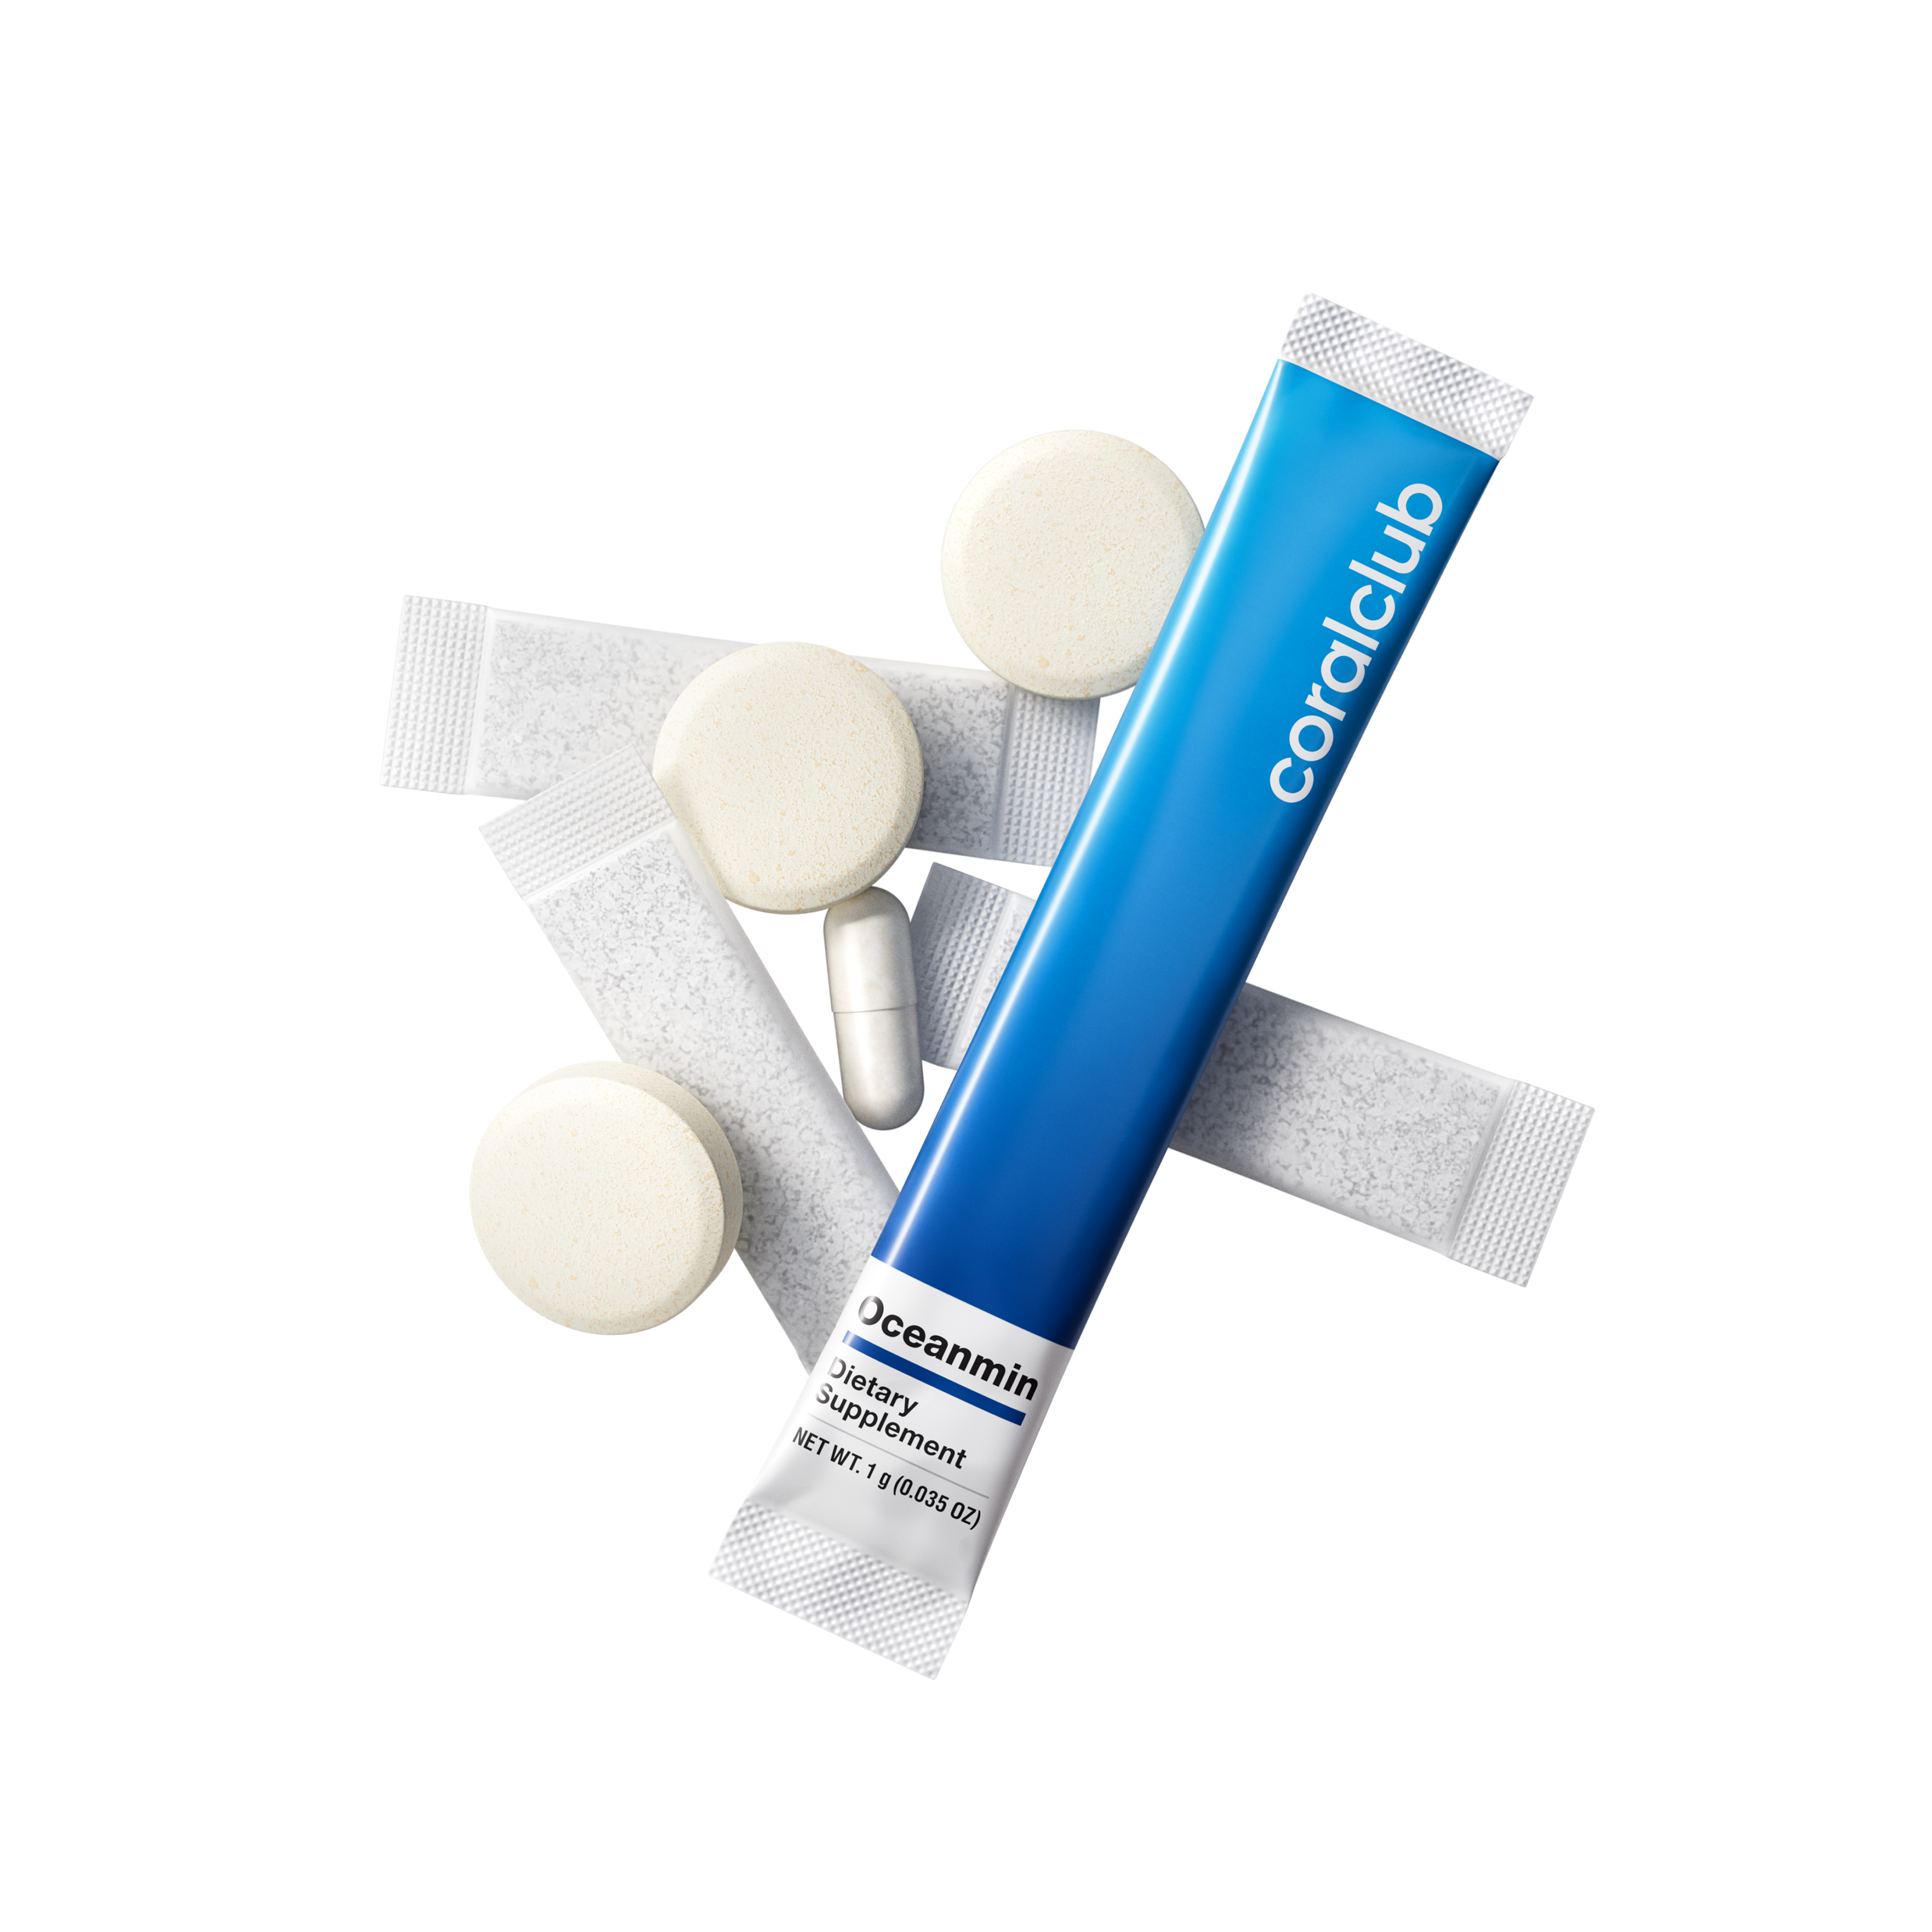
Състав на Хидрамакс Плюс
H-500
Мощна антиоксидантна формула, поддръжка на здравето на клетъчно ниво, по-малко умора и стрес – повече енергия
ПентоКан
Поддържа високо ниво на енергия и работоспособност, помага за бързо възстановяване след натоварване и стрес, поддържа здравето на сърцето
Корал-Майн
Подобрява качеството и вкусовите свойства на водата, обогатява я с полезни минерали. Предлага се във вид на удобни сашета за бърза и лесна употреба.
Оушънмин
Помага за справяне с умората, повишава физическата издръжливост и умствена работоспособност, нормализира емоционалния баланс и повишава устойчивостта към стрес, поддържа работата на сърцето, укрепва костната тъкан.

Slide 6

Състав на Хидрамакс Плюс
Комплексен ефект:
Вода + минерали + антиоксиданти
= забележим резултат
Баланс между калий и магнезий:
Ключ към хидратиране на клетките
и предотвратяване появата на отоци
Не просто хранителни добавки:
Това е ежедневен ритуал за възстановяване и профилактика

Slide 7
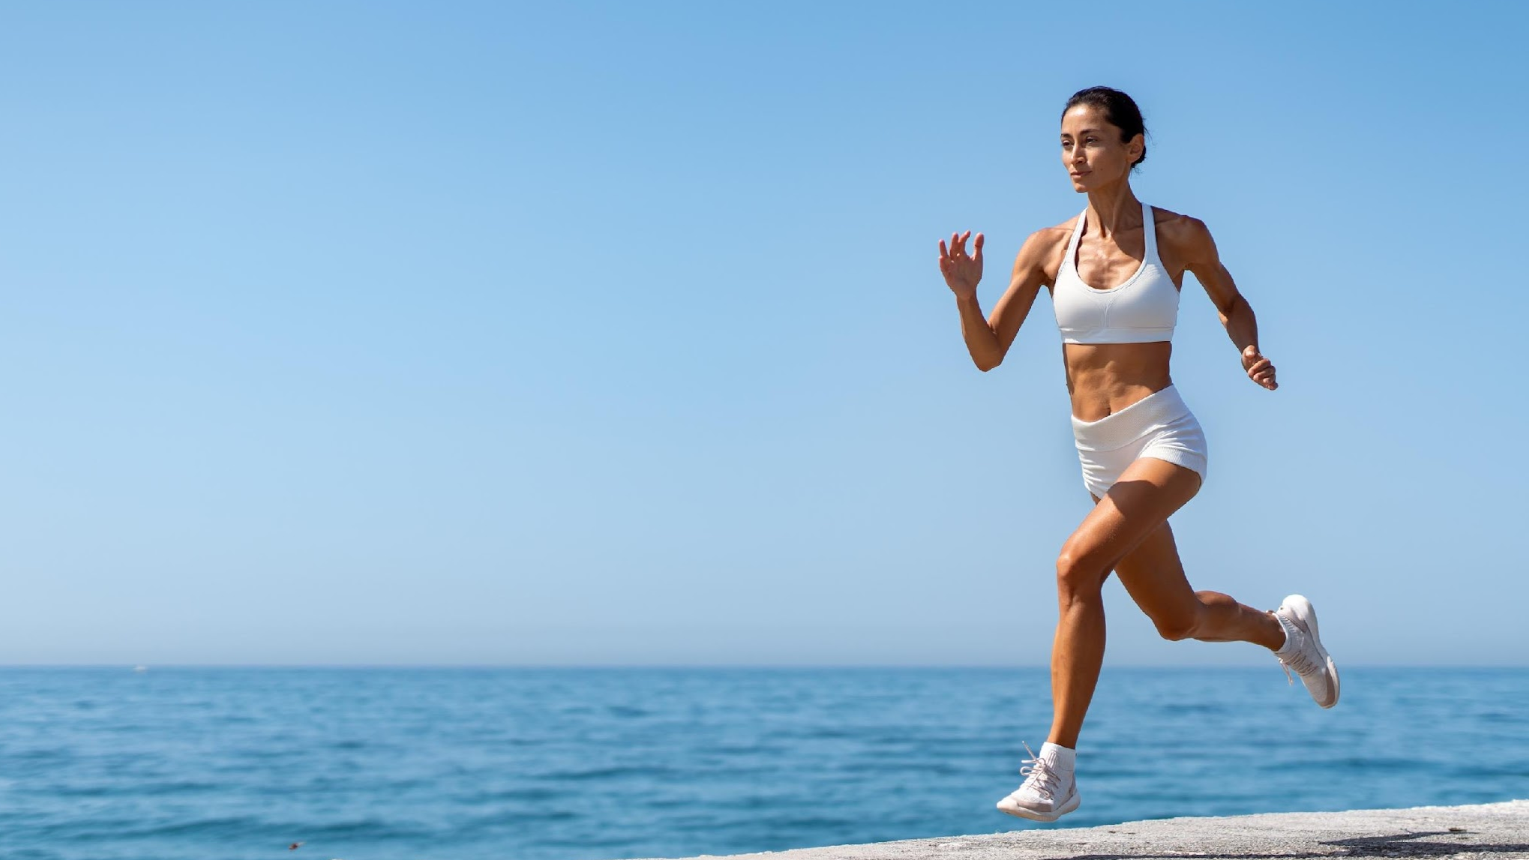





За кого е подходящо?
За хора, които водят активен начин на живот, за спортисти — за възстановяване след тренировки
За тези, които имат навика да пият много кафе, да спят малко и да работят до късно.
За потребители на програми за детокс и чистене, намаляване на теглото
За тези, които са изложени дълго време на жега или в условия, които водят до повишена загуба на течности
За всеки, който иска да се предпази от обезводняване и да запази здравословен баланс на вода и минерали

Slide 8
Целева аудитория по възраст
18-25 години
26-35 години
Характеристика:
Характеристика:
Учене или старт в кариерата, дълго време са на компютър или телефон. Ходят на тренировки, танци, водят активен начин на живот, обичат да се веселят. Живеят динамично: малко сън, много кафе, хапват набързо, вместо да се хранят нормално или консумират храни за бързо хранене.
Градят кариера, най-често са в офиса, зад волана или на компютъра. Тренират редовно: в залата, пилатес, йога. Започват вече да се грижат за здравето и младостта си: купуват хранителни добавки, четат състава на продуктите.
Проблем/състояние:
Проблем/ състояние:
Обезводняване поради употреба на кафе, алкохол и стрес → суха бледа кожа. Чeсти отоци сутрин след консумация на солена храна или празненства. Обезводняване след безсънни нощи, спорт без възстановяване на минерали → могот да се появят спазми, слабост.
Постоянно пият кафе, вечер евентуално вино → обезводняване + отоци. Първите сигнали за умора на кожата и намаляване на еластичността й. При продължително седене (хиподинамия) — отекли крака, тежест, мътна глава.
Мотивация:
Мотивация:
Бързо да се премахнат следите от умора и недоспиване — да бъде лицето по-свежо. Възстановяване на баланса след спортуване или активни почивни дни, модерно е да се прави като блогърите: да се пият електролити.
Glow-ефект: хидратиране, по-еластична кожа, по-малко сухота и сивота. Поддържане със спорт — за да не залепнат след тренировка. Умна хидратация за ясна глава и лекота в тялото при офисен ритъм.

Slide 9
Целева аудитория по възраст
36-49 години
50-60+ години
Характеристика:
Характеристика:
Вече са забележими първите възрастови изменения, кожата губи еластичност, може да се появят бръчки, ставите хрущят. Често има деца, хронично недоспиване, умора. Разбират, че базата: колаген, омега, магнезий — не са празни приказки, вече са опитали.
Хората на тази възраст често мислят за поддържане на самочувствието, особено на сърцето, съдовете, ставите и паметта. Много от тях приемат препарати, които извеждат водата и минералите (диуретици, антихипертензивни средства).
Проблем/ състояние:
Проблем/ състояние:
Забравят да пият вода, а без нея се засилва сухотата на кожата, отоците и тежестта в краката. Лятото или при стрес бързо губят хидратация и минерали, което влошава състоянието на ставите и кожата. Налице е по-голямо опасение, че стареенето ще се ускори, ако не се грижат за себе си.
С възрастта организмът става все по-чувствителен към излишната течност — променя се работата на сърцето, съдовете и обмяната на електролити. При недостиг на минерали и достатъчна хидратация се появява слабост, изтощение, виене на свят. При горещини се повишава рискът от обезводняване.
Мотивация:
Мотивация:
Поддържане на съдовете и лимфата → по-малко отоци, тежест, по-добро самочувствие. Защита от обезводняване особено в жегите или при нервни състояния. Да се запази кожата здрава и по-еластична, да се отложи появата на бръчки, да се усетят по-млади и по-леки.
Да се поддържа комфортно ниво на хидратация, да се компенсира дефицита на важни минерали - калий и магнезий. Да се поддържа водно-солевия баланс без излишни течности и да се чувстват по-бодри през деня

Slide 10
Целева аудитория по интереси
Спорт и висока активност
Красота/анти-ейдж
Характеристика:
Характеристика:
Спортисти и активни хора, които тренират не само за здраве, но и за постигане на резултат: интензивни тренировки, маратони, кросове, групови фитнес-занимания, танци по няколко часа, продължителни походи или колоездене.
Жени, които инвестират в красотата си: подлагат се на разкрасителни и инжекционни процедури, посещават козметици, следят за храненето си и приема на течности.
Проблем/ състояние:
Проблем/ състояние:
Губят много електролити и магнезий чрез потта, което води до бързо уморяване, мускулни спазми, намаляване на издръжливостта. В този случай организмът има нужда от допълнителна поддръжка с антиоксиданти, минерали и витамини.
Недостигът на електролити може да намали способността на кожата да задържа влагата, което ускорява появата на сухота и сивота.
Мотивация:
Мотивация:
Да се поддържа високо ниво на енергия и издръжливост дори и при продължителни натоварвания. По-бързо възстановяване, избягване на спазми, повишаване на ефективността на тренировките.
Да се осигури хидратиране в дълбочина отвътре, да се удължи ефекта от салонните процедури, да се постигне равен тен и еластичност на кожата.

Slide 11
Целева аудитория по интереси
ЗНЧ. Нутрициолози, биохакери
Хора с признаци на скрито обезводняване
Характеристика:
Характеристика:
Хора, които вече четат състава на продуктите, приемат магнезий, омега, знаят за калий и натрий. Разбират, как храненето влияе на теглото.
Тези, които често се оплакват от умора, главоболие, сухота на кожата и лигавиците, но пият достатъчно вода.
Проблем/ състояние:
Проблем/ състояние:
Не се доверяват на продукти със захар и ароматизатори, търсят чисти формули.
Ефективното разпределяне и задържане на водата в клетките зависи от баланса на електролити — особено на натрий, калий и магнезий, нарушен е водно-солевият баланс.
Мотивация:
Мотивация:
Искат водата да работи на клетъчно ниво, а не просто да преминава през бъбреците. Търсят качествена хидратация за ежедневна употреба в офиса или на път.
Да се възстанови балансът на електролити, за да работи водата за организма, да се върне енергията и яснотата на ума.

Slide 12

Целева аудитория по интереси
Хора с високо ниво на
стрес и недоспиване*
Характеристика:
Предприемачи, ръководители, офисни сътрудници, служители в извънреден режим на работа, родители на малки деца, хора със свободни професии с ненормирано работно време.
Проблем/ състояние:
Хроничният стрес и недоспиването намаляват нивото на магнезий в организма, което води до нервно напрежение, влошаване на съня и усещане за изтощение.
Мотивация:
Да се възстанови нивото на магнезий, да се намалят проявите на стрес, да се подобри съня и концентрацията.
* Само Хидрамакс Плюс

Slide 13

Как да разказваме на потребителите?

Slide 14
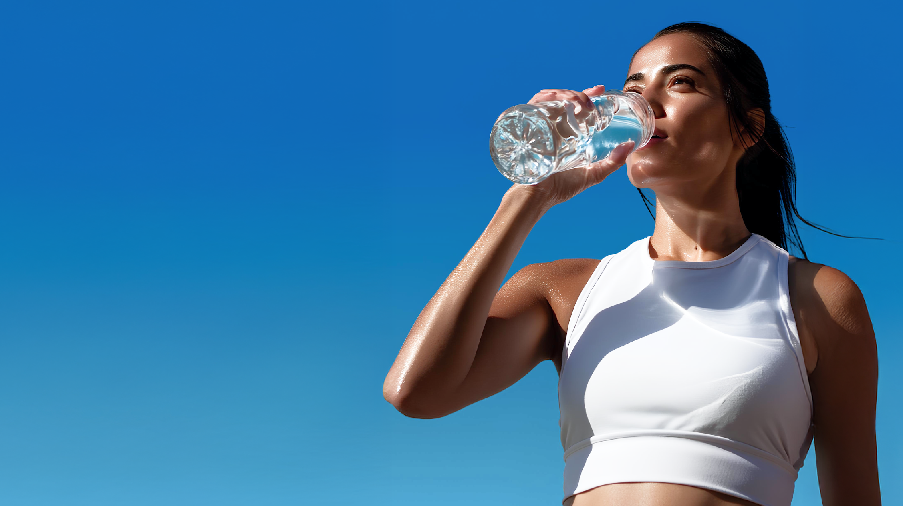
Аргументи в полза на продукта
В страните с развита инфраструктура питейната вода съдържа само
3–7%
6,5%
от препоръчителната
норма магнезий
калций
при прием на 2 литра на ден.
Затова водата не бива да се смята за пълноценен източник на тези минерали.

Slide 15
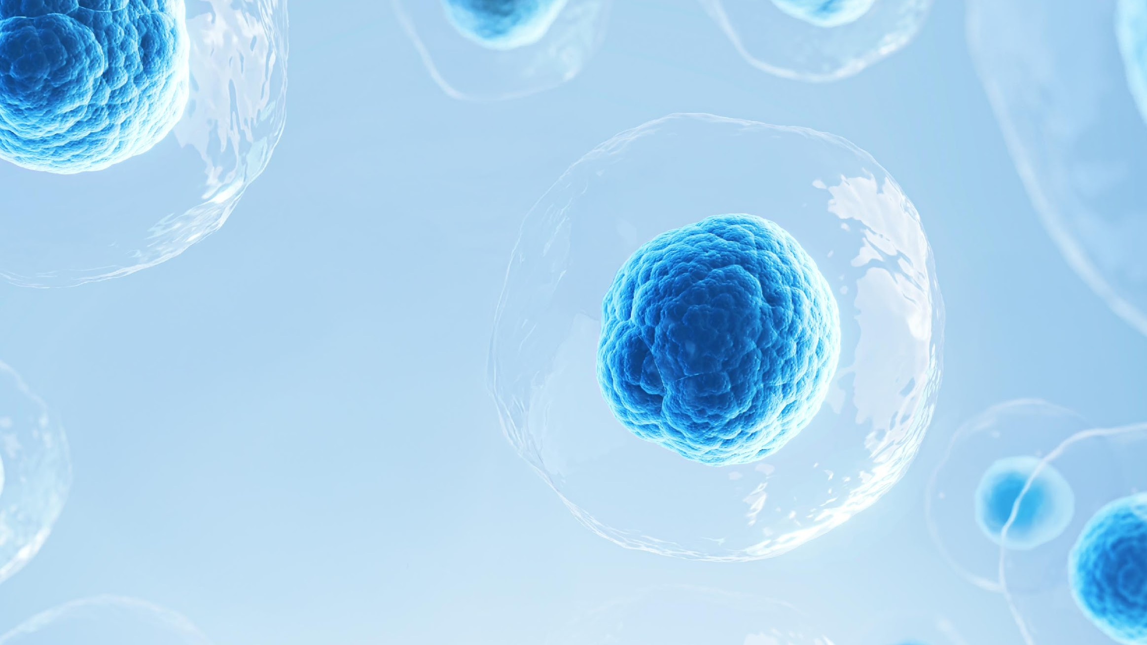
Хидрамакс съдържа
лесноусвояеми форми на ключови
минерали (включително магнезий и калий),
които помагат да се възстанови електролитния баланс — особено е актуално при употреба на мека, филтрирана или преварена вода.

Slide 16
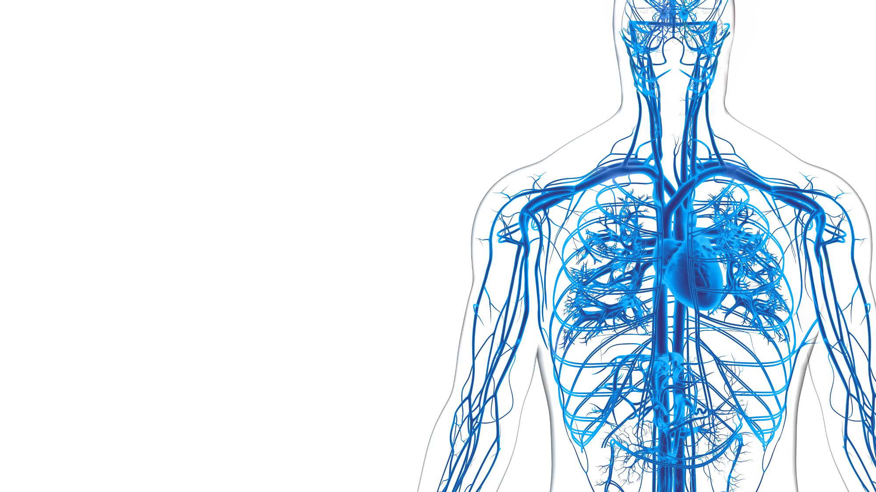
Интересен факт
Изследвания във Великобритания показват връзката между приема на мека вода* (с ниско съдържание на минерали) и повишения риск от съдова деменция и сърдечно-съдови заболявания, особено при възрастни хора — минералите магнезий и калций могат да осигурят защита, когато е нужно.
* Мека вода — вода с ниско съдържание на минерали, преди всичко на калций и магнезий. Тя е безопасна за пиене, но при продължителна употреба не осигурява на организма достатъчно количество от тези елементи.

Slide 17

Как да предлагаме, използвайки етапите на продажба?
7 стъпки за ефективно привличане, представяне на решения и преодоляване на възражения на клиенти и познати:
01
02
03
Определяне на
целева аудитория
Привличане чрез въпрос
Разказване на история/
личен случай (присъединяване)
Цел: да се разбере потребността
и мотивацията на потенциалните потребители. Използвайте слайдовете
за ЦА в тази презентация.
Цел: да се помогне на потребителя да си спомни ситуация и да се предизвика интерес. Пример:
Как се чувствате, когато е горещо или по време на пътуване? Често ли се появяват отоци, главоболие, апатия?
Цел: да се покаже решение чрез реална ситуация, да се направи продуктът по-близък. Пример: След полет винаги страдах от отоци и обща апатия. От момента, в който започнах редовно да приемам Хидрамакс, тялото ми започна да се възстановява по-бързо, изчезнаха резките промени в кръвното налягане и се появи усещане за жива вода. Особено ценен за мен е ефектът при пътуване и смяна на климата.

Slide 18

Как да предлагаме, използвайки етапите на продажба?
04
05
06
07
Предлагане на
решение
Запознанство с продукта/
Опитай и се убеди
Допълнителни
продажби
Покана към
действие
Цел: внимателно да се обърне внимание на продукта, да се даде препоръка. Пример:
Хидрамакс — това е лесен начин да се пие правилно вода и да се помогне на организма да я усвои. Комплексът работи отвътре, поддържайки електролитния баланс
и задържайки водата в клетките — именно там, където тя е нужна.
Цел: да се премахне бариерата не вярвам, да се даде възможност лично да се усети ефекта. Пример: опитай да вземеш Хидрамакс по време на работа, на път или започни курса — ще усетиш прилив на енергия и чувството за тежест ще изчезне. Просто започни — и почувствай разликата. Запиши началната дата и се договорете за контролна проверка след Х дни.
Цел: да се увеличи оборота.
Пример: Ако добавиш източник на магнезий (Coral Magnesium), може да се повиши ефективността на хидратацията и възстановяването след натоварвания.
Цел: покупка. Пример:
Сега ще ти изпратя линк — чрез него лесно и удобно можеш да поръчаш Хидрамакс.

Slide 19
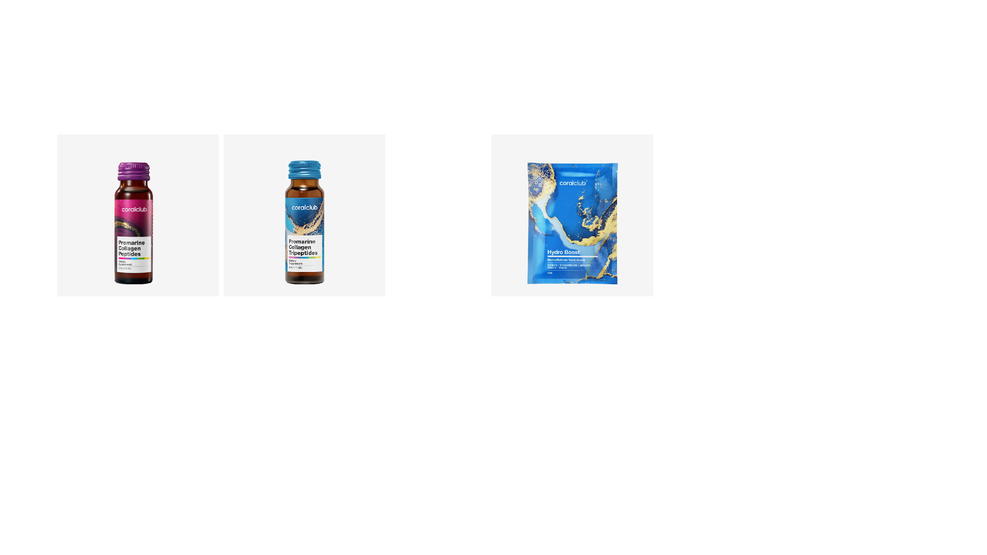
С какво се комбинира Хидрамакс/Хидрамакс Плюс?
Промарин колагенови трипептиди/Пептиди* + Хидрамакс/Хидрамакс Плюс
Hydro Boost маска за лице + Хидрамакс/Хидрамакс Плюс
Осигурява оптимален водно-солеви баланс, благодарение на което се засилва транспорта на хранителни веществ, включително на колагенови пептиди/трипептиди (може да се проектива върху всеки продукт).
Хидрамакс/Хидрамакс Плюс поддържа хидратацията на организма отвътре, а Hydro Boost маска за лице помага на кожата да задържа влагата отвън – заедно осигуряват проникване в дълбочина и продължителна хидратация на всички нива.
*Прием: виж опаковката.

Slide 20
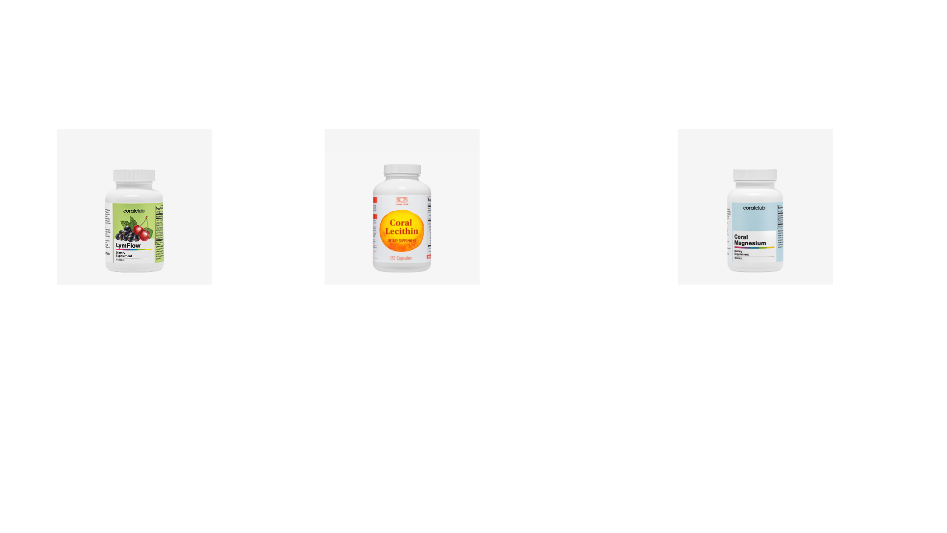
С какво се комбинира Хидрамакс/Хидрамакс Плюс?
Лимфлоу*
+ Хидрамакс/Хидрамакс Плюс
Корал Лецитин*
+ Хидрамакс/Хидрамакс Плюс
Корал Магнезий*
+ Хидрамакс/Хидрамакс Плюс
Хидратира клетките и ги насища
с минерали. Лимфлоу помага да
се балансира разпределянето на
течностите, подобрявайки
циркулацията им.
Лецитинът поддържа структурата на клетъчните мембрани, подобрявайки тяхната проницаемост за водата и електролитите.
Магнезий — важен електролит,
необходим за задържане на
водата в клетките => повишава
Ефективността на Хидрамакс.
*Прием: виж опаковката.

Slide 21

Как да разкажем на екипа си за продукта?

Slide 22
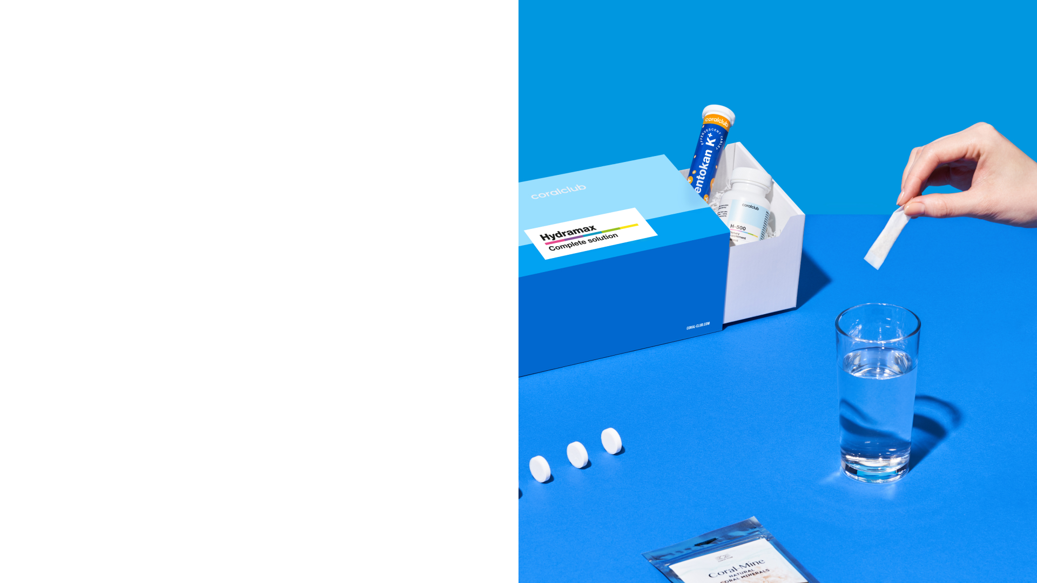
01. Даване
на личен пример
и получаване на собствен
резултат

Slide 23
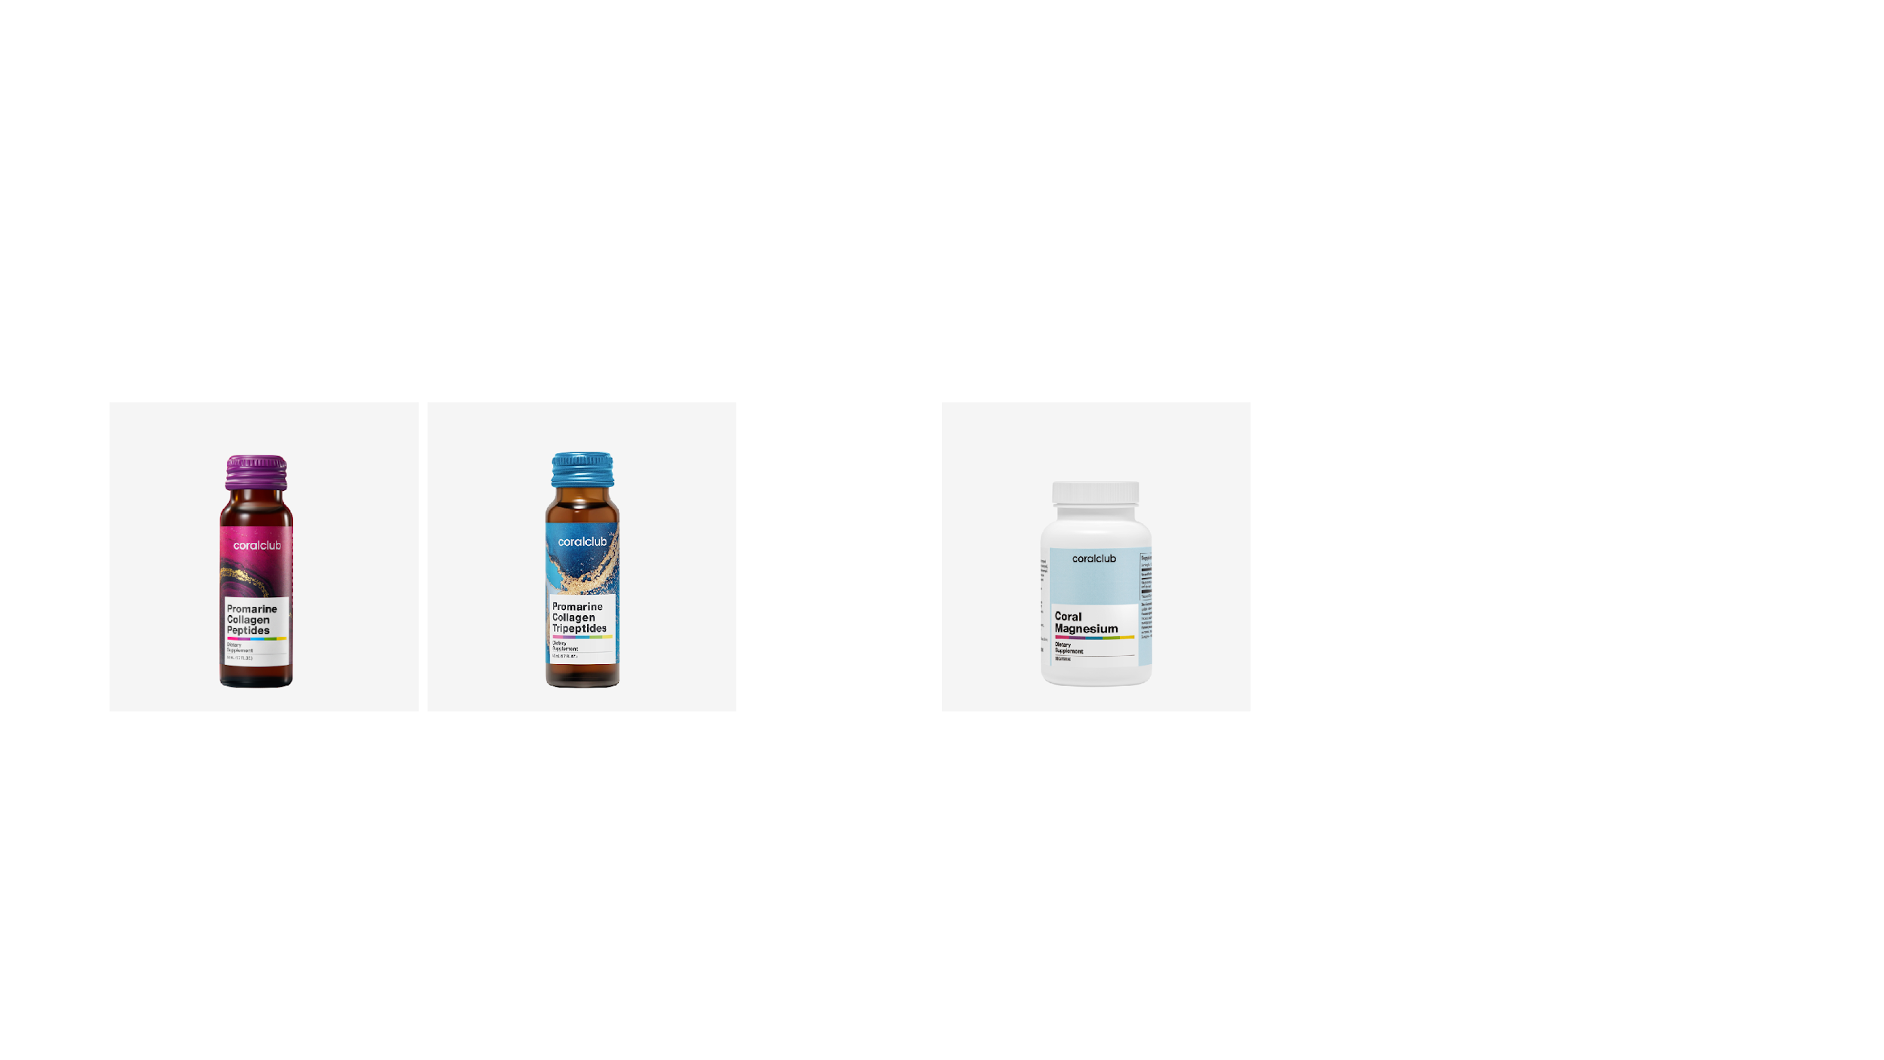
02. Изчисляване на изгодата за създаване на оборот
Покажете, как се съчетава с други продукти, повишавайки оборота. Пример:
Хидрамакс Плюс (70т)
+ Промарин колагенови пептиди + Трипептиди (35т)
Хидрамакс Плюс (70т)
+ Корал Магнезий (11т)
Осигурява оптимален водно-солеви баланс, благодарение на което се засилва транспорта на хранителни вещества
Магнезий — важен електролит, необходим за задържане на водата в клетките => повишава ефективността на Хидрамакс

Slide 24





03. Даване на инструменти за рекрутиране
и съпровождане на потребители
Анализ на ЦА
Въпроси — отговори
Създаване на обща база данни с резултати от прием на продукта
Работа със социалните мрежи

Slide 25
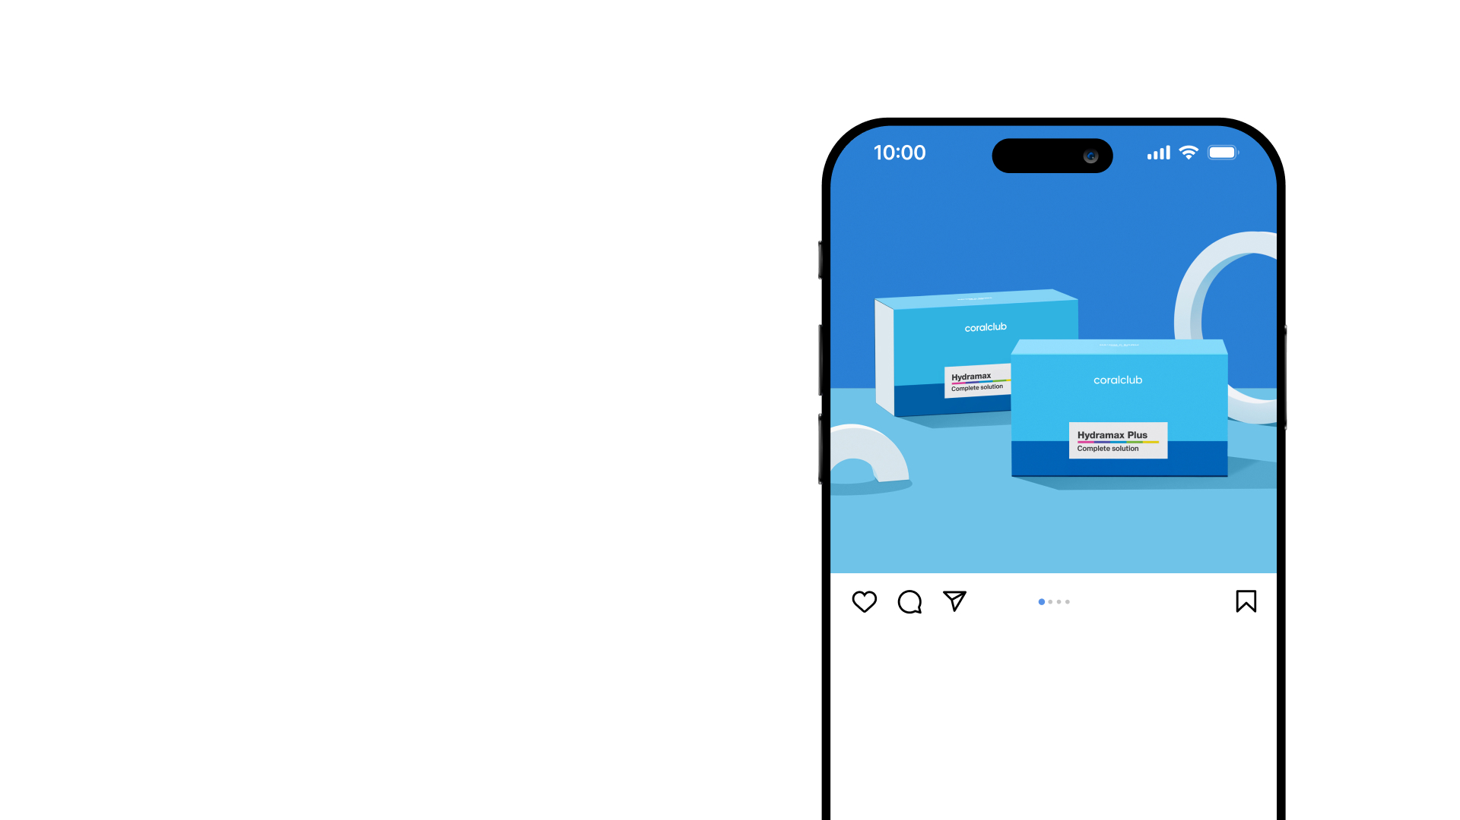
Инструменти за разпространение в социалните мрежи
Кратки вертикални видеа
за привличане на целевата аудитория
Anna @anna.k
Истории, постове и преки включвания
за подгряване на абонатите
Вода - основа на живота
Водното равновесие не е просто количеството пияна вода
Notes:
Вода - основа на живота
Водното равновесие не е просто количеството пияна вода

Slide 26

Как ефективно да
използвате тези
формати на съдържание?
Емоции и искреност
Разказвайте жива история, предизвиквайте емоции
и доверие, показвайте реални ситуации
и потребности на аудиторията.
Кратко и ясно
В епохата на информационен шум е важна лаконичната
и точна информация, която бързо носи изгода и решение на проблемите.
Привличане
Включвайте анкети, призиви за действие, въпросници, които карат аудиторията да взаимодейства със съдържанието.

Slide 27
За да създадете ефективни кратки вертикални видеа, използвайте проста структура от три части:
Пример:
Заглавие
Заглавие. Знаете ли, че повечето напитки, които пием, почти не съдържат нужните ни минерали, а понякога дори отмиват тези, които имаме? И аз не го знаех преди, но това влияе на енергията и здравето ни!
Задържане. Ако вие: ходите на фитнес, работите извънредно много и сте под стрес, чувствате постоянна умора. Значи е критично важно за вас да поддържате баланса от минерали! Без това няма да имате енергия и винаги ще сте уморени. Аз използвам Хидрамакс. Това е комбинация от мощни антиоксиданти, минерали и не само. Какво ни дава той? Наистина възстановява енергията, подобрява кръвообращението, намалява умората и стреса.
Призив към действие. А вие забелязали ли сте, че понякога, дори и да пиете 2 литра вода, нямате сили? Напишете в коментар, как поддържате своята енергия през деня! Абонирайте се, за да не пропускате моите полезни съвети за здраве и енергия!
1
1
За привличане на вниманието в първите секунди.
Направете го ярко и интригуващо, за да пожелаят хората да го гледат.
Задържане
2
2
Задръжте вниманието с интересно, полезно
или емоционално съдържание. Използвайте
динамични кадри, интересни факти или въпроси, които да
накарат зрителя да го изгледа докрай.
Призив към действие
3
Завършете видеото с ясен призив: абонирай се, напиши коментар, постави лайк или последвай линка.
3
Тази схема помага да се правят привлекателни и ефективни вертикални видеа за привличане на аудитория.

Slide 28
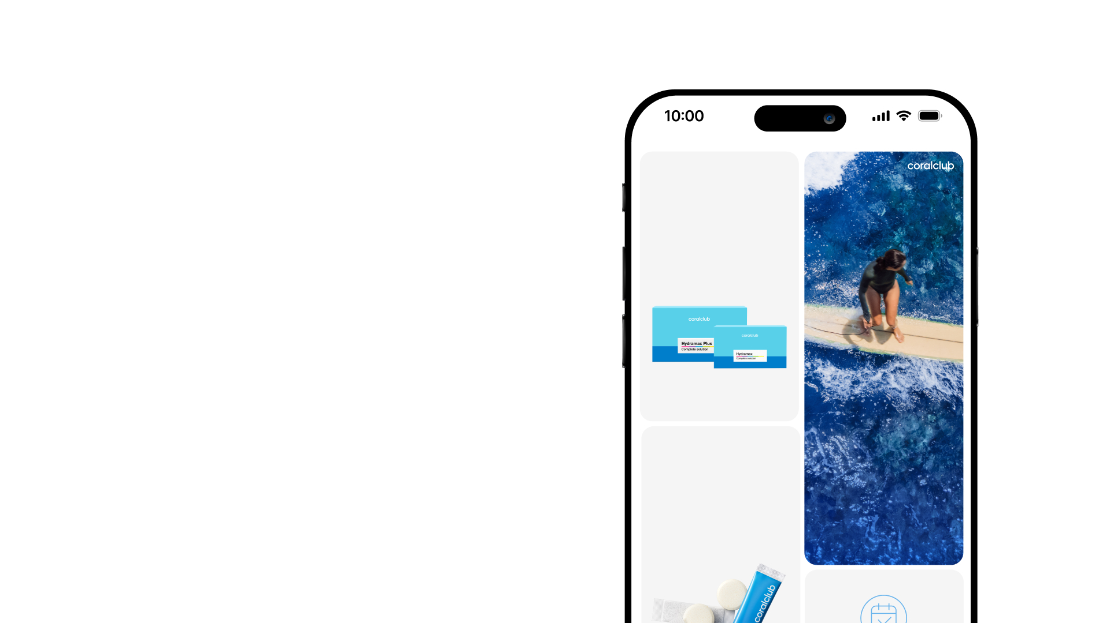


04. Разработване на стратегия за популяризиране на
продукта
Hydramax
Hydramax Plus
Най-доброто за водата
За потребители:
информационни карти, преки предавания на тема резултати
Комбинация от витамини,
минерали
и антиоксиданти, която
насища всяка клетка с вода
За дистрибутори
школи по продукта, уебинари
с експерти, презентация
How to sell
Всичко за водния
и минералния
баланс — в един пакет

Slide 29
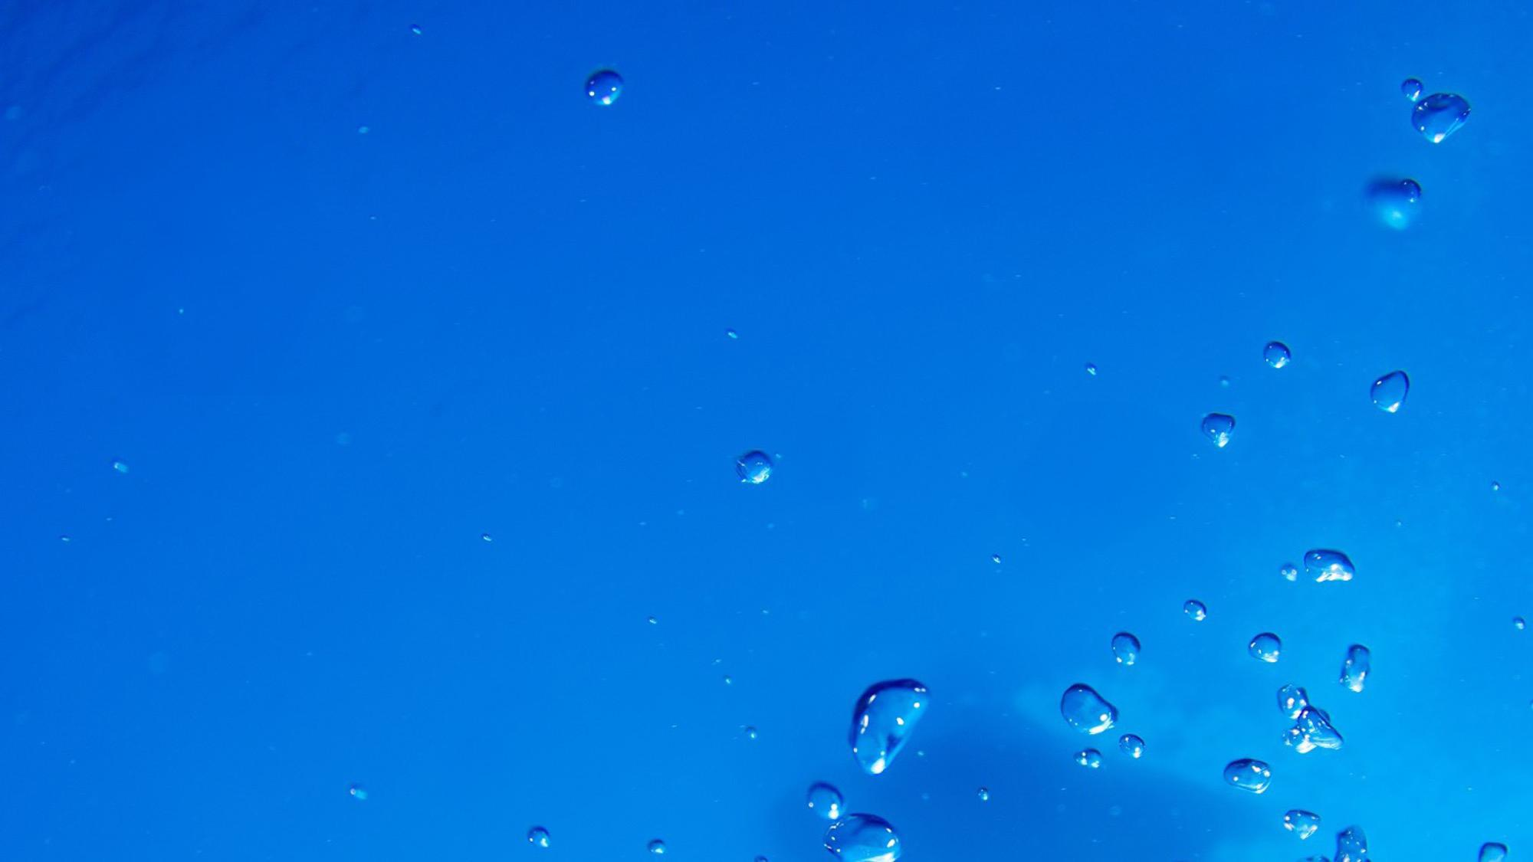
Въпрос — отговор
Аз и без това си пия безплатно вода,
за какво ми е Хидрамакс?
Нямам проблем със здравето, за какво ми е?
Просто водата без минерали не се задържа в организма и дори може да засили обезводняването. Хидрамакс помага на водата да се усвои от клетките благодарение на баланса на електролити.
Хидрамакс — това не е лечение, а грамотна профилактика. Тази програма помага на организма да се справя с натоварванията, да се възстановява по-бързо и да задържа баланса преди да се появят някакви симптоми за проблем.
Аз вече пия витамини, не е ли достатъчно?
Аз пия минерална вода, не е ли същото?
Витамините и минералите работят заедно, но им е нужна правилната среда, за да се усвоят. Хидрамакс Плюс помага да се поддържа водно-солевия баланс, благодарение на това хранителните вещества действително достигат до клетките и носят полза.
Минералната вода може да бъде полезна, но всяка една има свой състав и ефект. Обикновено се пие на курсове, а не всеки ден. Хидрамакс Плюс — това е програма, предназначена за умен воден баланс, а не просто за набавяне на минерали.
А може ли да се пие всеки ден?
Да, Хидрамакс е предназначен за ежедневен прием. Това е част от грамотния режим на пиене на вода, особено ако живееш в града, движеш се активно, летиш или просто искаш да се чувстваш по-добре.

Slide 30

Материали на дистрибутора
Hydramax
Hydramax Plus
Най-доброто за водата
→
Продуктово видео
Презентация на продукта
Уебинар за новия продукт
Библиотека със съдържатие
Информационни карти —
B2C-презентация
Презентация Как да продадем
Хидрамакс/Хидрамакс Плюс
→
→
→
→
→

